Slide 1
３
図形の性質
章
３節 作図

Slide 2
➊ 基本的な作図 – 基本の作図 - (教科書 p.137)
定規とコンパスだけを使って図形をかくことを 作図 という。
定規は，与えられた2点を通る直線を引くことに使う。コンパスは，与えられた点を中心として，与えられた半径の円をかくことに使う。また，コンパスを用いると，等しい長さをとったり，線分を移したりすることができる。

Slide 3
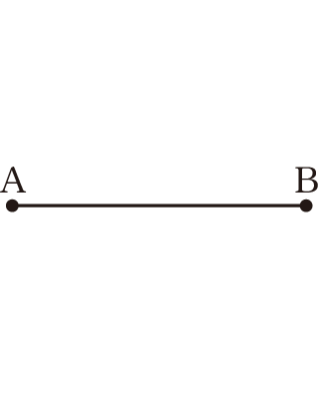
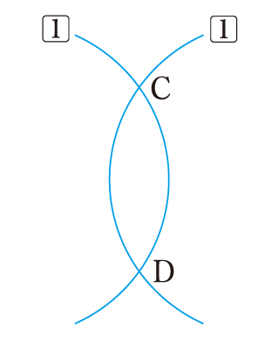
➊ 基本的な作図 – 基本の作図 - (教科書 p.137)
例１
線分ABの垂直二等分線を作図してみよう。
点A，Bを中心として等しい半径の円をかき，その交点をC，Dとする。
直線CDを引く。

Slide 4
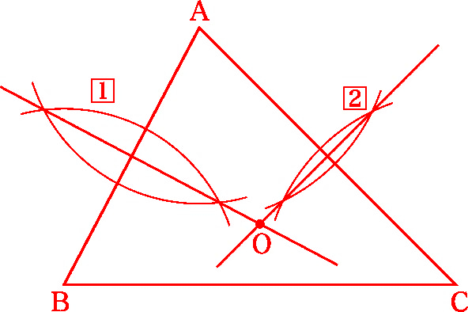
➊ 基本的な作図 – 基本の作図 - (教科書 p.137)
問１
△ABCをかき，その外心Oを作図によって示せ。
辺ABの垂直二等分線を引く。
辺ACの垂直二等分線を引く。
2本の垂直二等分線の交点が，外心Oである。

Slide 5
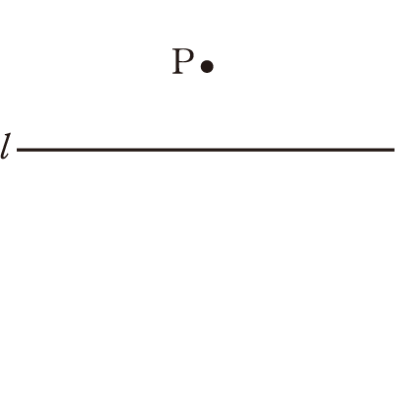
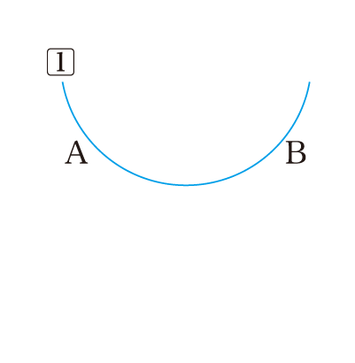
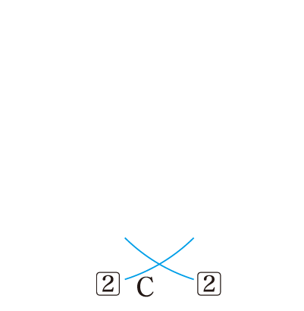
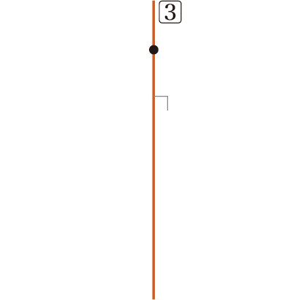
➊ 基本的な作図 – 基本の作図 - (教科書 p.137)
例２
点Pと直線lが与えられたとき，Pを通るlの垂線を作図してみよう。
点Pを中心として円をかき， lとの交点をA，Bとする。
A，Bを中心として等しい半径の円をかき，その交点をCとする。
直線PCを引く。

Slide 6
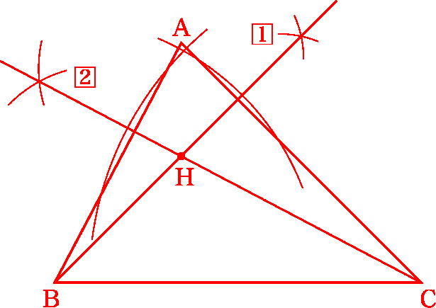
➊ 基本的な作図 – 基本の作図 - (教科書 p.137)
問２
△ABCをかき，2つの頂点B，Cからそれぞれの対辺またはその延長に引いた垂線の交点Hを作図によって示せ。
頂点Bを通る直線CAへの垂線を引く。
頂点Cを通る直線ABへの垂線を引く。
2本の垂線の交点をHとする。

Slide 7
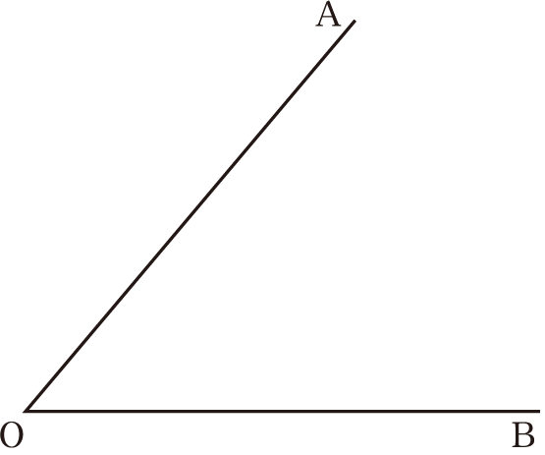
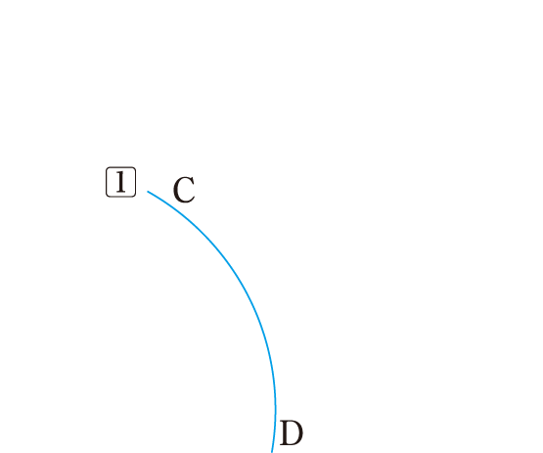
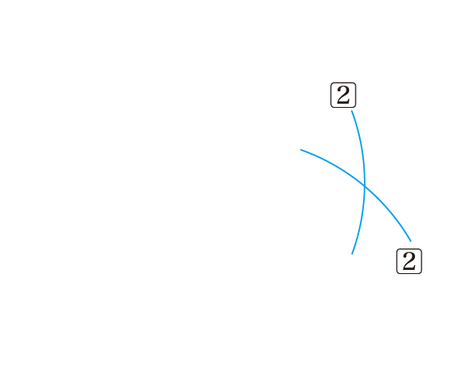
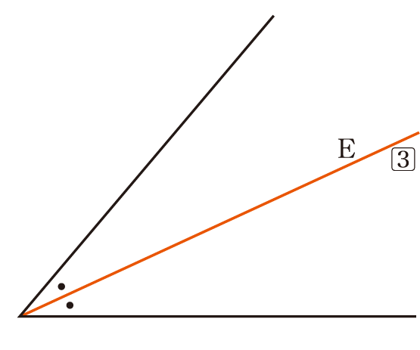
➊ 基本的な作図 – 基本の作図 - (教科書 p.138)
例３
∠AOBの二等分線を作図してみよう。
角の頂点Oを中心として円をかき，角の2辺との交点をC，Dとする。
C，Dを中心として等しい半径の円をかき，その交点をEとする。
半直線OEを引く。

Slide 8
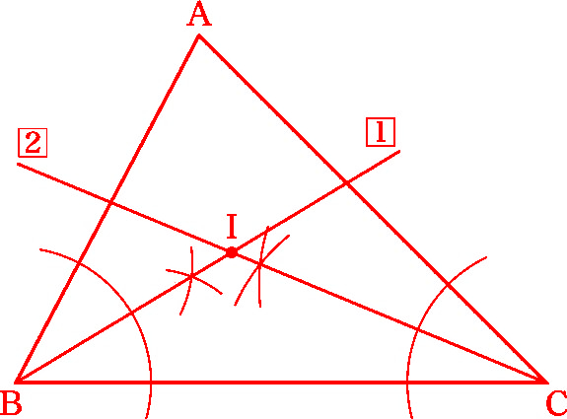
➊ 基本的な作図 – 基本の作図 - (教科書 p.138)
問３
△ABCをかき，その内心Iを作図によって示せ。
∠Bの二等分線を引く。
∠Cの二等分線を引く。
2本の角の二等分線の交点が，内心Iである。

Slide 9
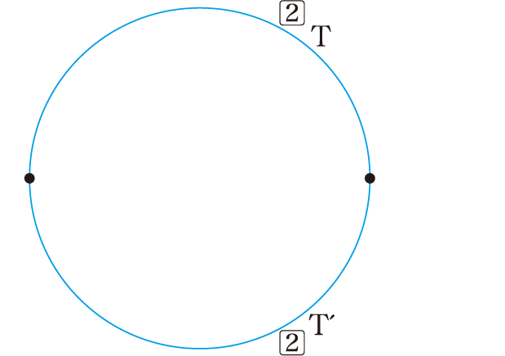
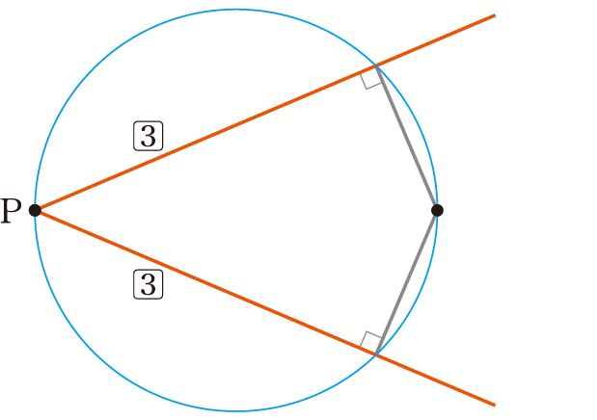
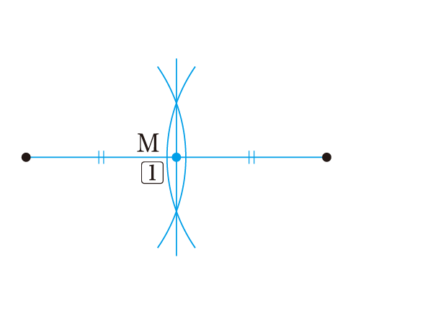
➊ 基本的な作図 – 円の接線の作図 - (教科書 p.138)
例４
円Oに円外の点Pから引いた接線を作図してみよう。
線分OPの垂直二等分線をかき，線分OPの中点Mをとる。
点Mを中心とする半径OMの円をかき，円Oとの交点をT，T′とする。
直線PT，PT′を引く。

Slide 10
➊ 基本的な作図 – 円の接線の作図 - (教科書 p.138)
このとき，T， T′はOPを直径とする円の円周上にあるから，
∠PTO＝∠P T′O＝90°
となる。よって，直線PT，PT′は，円Oの接続となる。

Slide 11
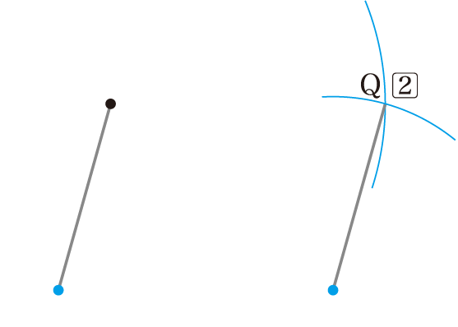
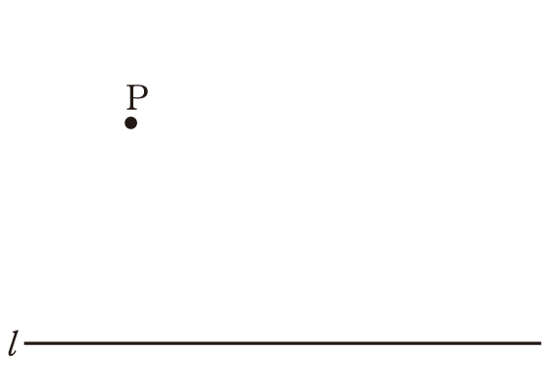
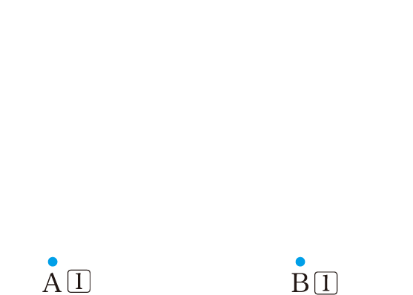
➊ 基本的な作図 – 平行線の作図とその利用 - (教科書 p.139)
例５
直線l上にない点Pを通り，lに平行な直線を作図してみよう。
l上に2点A，Bをとる。
点Pを中心とする半径ABの円と，点Bを中心とする半径APの円をかき，この2つの円の交点をＱとする。
直線PＱを引く。

Slide 12
➊ 基本的な作図 – 平行線の作図とその利用 - (教科書 p.139)
このとき，四角形ABＱPにおいて
PＱ＝AB，PA＝ＱB
よって，四角形ABPＱは，2組の対辺がそれぞれ
等しいから平行四辺形であり，直線PＱは直線lに
平行である。

Slide 13
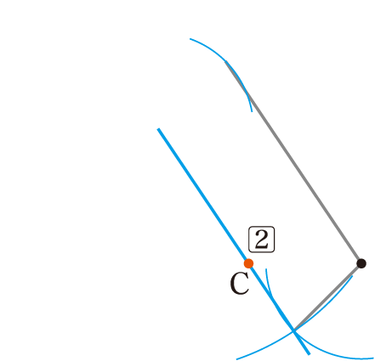
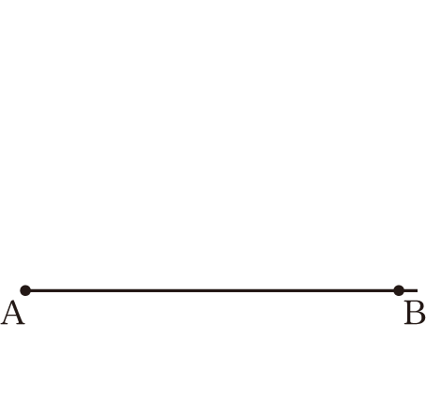
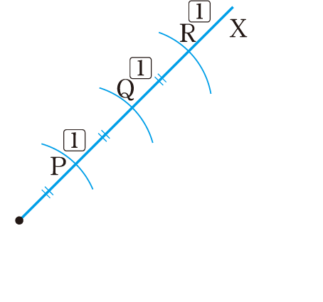
➊ 基本的な作図 – 平行線の作図とその利用 - (教科書 p.139)
例６
線分ABが与えられたとき，線分ABを2：1に内分する点Cを，作図によって示してみよう。
半直線AXを引き，AX上に点Pをとり，さらに
AP＝PＱ＝ＱRとなる点Ｑ，Rをこの順にとる。
点Ｑを通り，直線RBに平行な直線を引き，線分ABとの交点をCとする。

Slide 14
➊ 基本的な作図 – 平行線の作図とその利用 - (教科書 p.139)
このとき，ＱC ∥ RBであるから
AC：CB＝AＱ：ＱR＝2：1
よって，点Cは線分ABを2：1に内分する点である。

Slide 15
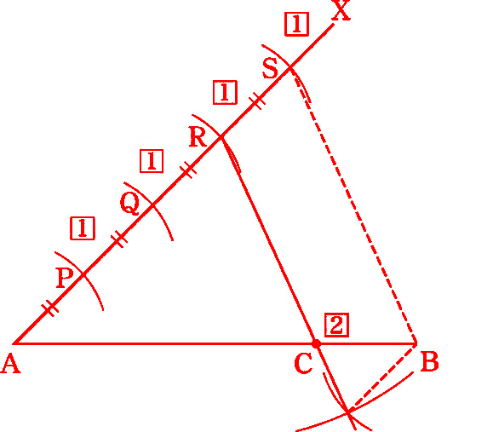
➊ 基本的な作図 – 平行線の作図とその利用 - (教科書 p.139)
問４
線分ABをかき，線分ABを3：1に内分する点Cを作図によって示せ。
半直線AXを引き，AX上に点Pをとり，さらにAP＝PＱ＝ＱR＝RSとなる点Ｑ，R，Sをこの順にとる。
点Rを通り，直線SBに平行な直線を引き，線分ABとの交点をCとする。
このとき，点Cは線分ABを3：1に内分する点である。

Slide 16
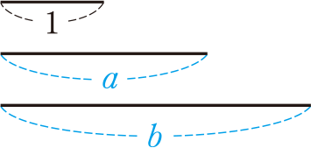
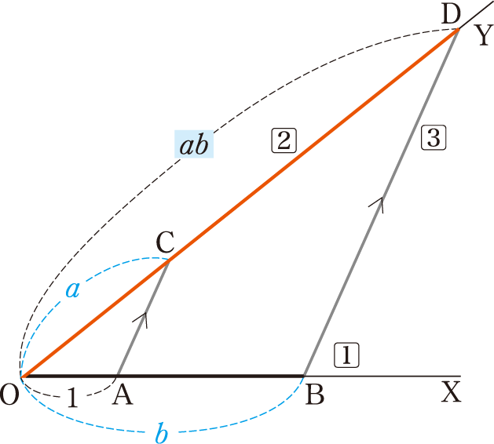
➋ 長さの作図 – 積の作図 - (教科書 p.140)
長さ1，a，bの3つの線分が与えられたとき，a，bの積abの長さの線分を作図してみよう。
半直線OXを引き，OA＝1となる点Aと，OB＝bとなる点Bをとる。
半直線OYを引き，OC＝aとなる点Cをとる。
点Bを通り直線ACに平行な直線を
引き，OYとの交点をDとする。
このとき，AC // BDであるから
OA：OB＝OC：OD
よって 1：b＝a：OD
したがって OD＝ab

Slide 17
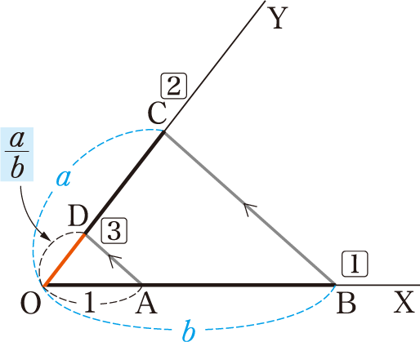
➋ 長さの作図 – 商の作図 - (教科書 p.140)
長さ1，a，bの3つの線分が与えられたとき，a，bの商 の長さの線分を作図してみよう。
半直線OXを引き，OA＝1となる点Aと，OB＝bとなる点Bをとる。
半直線OYを引き，OC＝aとなる点Cをとる。
点Aを通り直線BCに平行な直線を引
き，OYとの交点をDとする。
このとき，AD // BCであるから
OA：OB＝OD：OC
よって 1：b＝OD：a
したがって

Slide 18
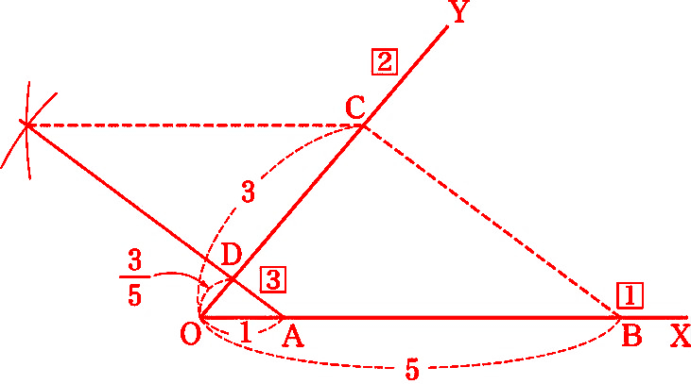
➋ 長さの作図 – 商の作図 - (教科書 p.140)
問５
長さ1の線分が与えられたとして，長さ の線分を作図せよ。
半直線OXを引き，OA＝1となる点Aと，OB＝5となる点Bをとる。
半直線OYを引き，OC＝3となる点Cをとる。
点Aを通り直線BCに平行な直線を引き，OYとの交点をDとする。
このとき， である。

Slide 19
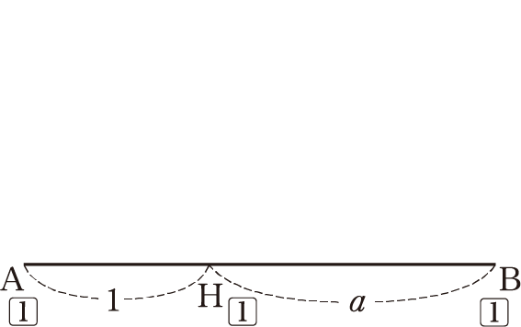
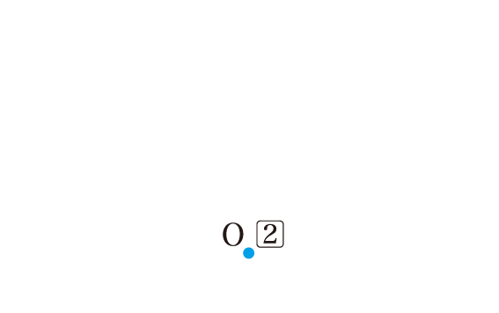
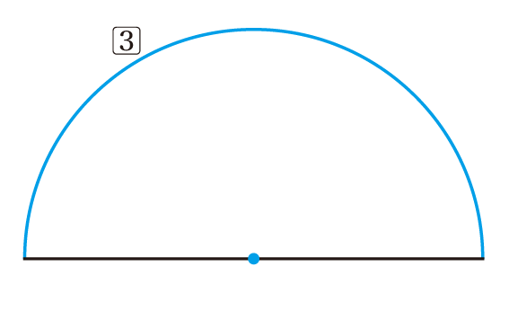
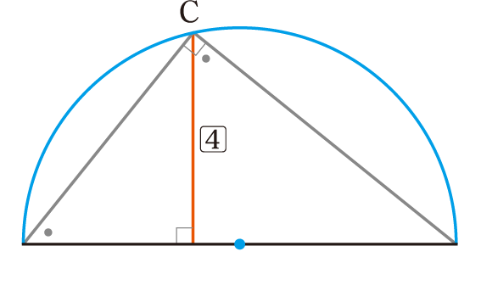
➋ 長さの作図 – 平方根の作図 - (教科書 p.141)
例７
長さ1，aの2つの線分が与えられたとき，長さ の線分を作図してみよう。
1つの直線上にAH＝1，
HB＝aとなる3点A，H，Bをこの順にとる。
線分ABの中点Oをとる。
Oを中心とする半径OAの半円をかく。
点Hを通り線分ABに垂直な直線を引き，半円との交点をCとする。

Slide 20
➋ 長さの作図 – 平方根の作図 - (教科書 p.141)
このとき，△AHCと△CHBにおいて
∠AHC＝∠CHB＝90°，∠CAH＝90°－∠ACH＝∠BCH
であるから △AHC∽△CHB
よって AH：CH＝CH：BH
したがって CH²＝AH･BH＝a
CH＞0より， CH＝ である。

Slide 21
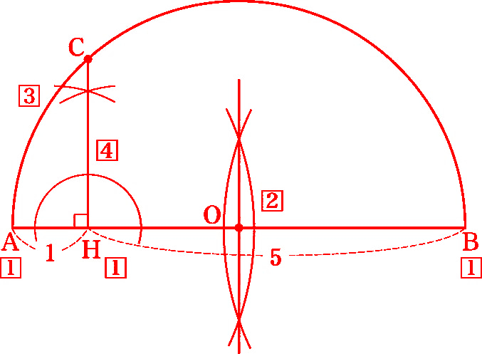
➋ 長さの作図 – 平方根の作図 - (教科書 p.141)
問６
長さ1の線分が与えられたとして，例7にならって長さ の線分を作図せよ。
1つの直線上にAH＝1，HB＝5となる3点A，H，Bをこの順にとる。
線分ABの中点Oをとる。
Oを中心とする半径OAの半円をかく。
点Hを通り線分ABに垂直な直線を引き，半円との交点をCとする。
このとき， である。

Slide 22
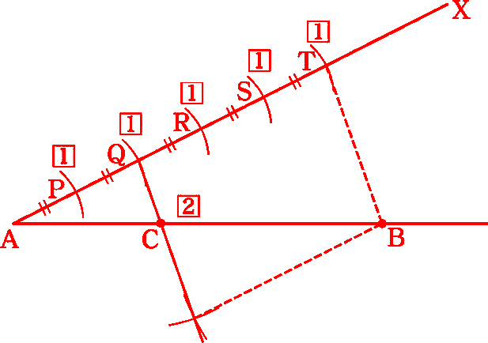
Training – トレーニング - (教科書 p.142)
11
線分ABをかき，線分ABを2：3に内分する点を作図によって示せ。
半直線AXを引き，AX上に点Pをとり，さらにAP＝PＱ＝ＱR＝RS＝STとなる点Ｑ，R，S，Tをこの順にとる。
点Ｑを通り，直線TBに平行な直線を引き，線分ABとの交点をCとする。
このとき，点Cは線分ABを2：3に内分する点である。

Slide 23
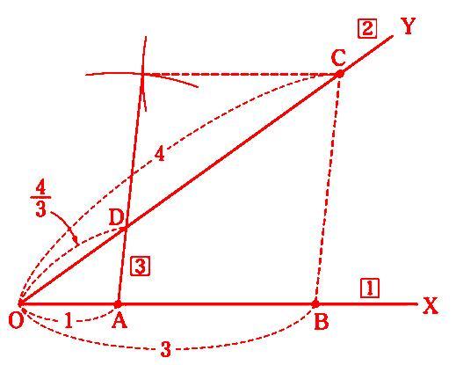
Training – トレーニング - (教科書 p.142)
12
長さ1の線分が与えられたとして，長さ の線分を作図せよ。
半直線OXを引き，OA＝1となる点Aと，OB＝3となる点B
をとる。
半直線OYを引き，OC＝4となる点Cをとる。
点Aを通り直線BCに平行な直線を引き，OYとの交点をDと
する。
このとき， である。

Slide 24
Training – トレーニング - (教科書 p.142)
13
長さ1の線分が与えられたとして，長さ の線分を作図せよ。
1つの直線上にAH＝1，HB＝7となる3点A，H，Bをこの順にとる。
線分ABの中点Oをとる。
Oを中心とする半径OAの半円をかく。
点Hを通り線分ABに垂直な直線を引き，半円との交点をCとする。
このとき， である。

